Slide 1
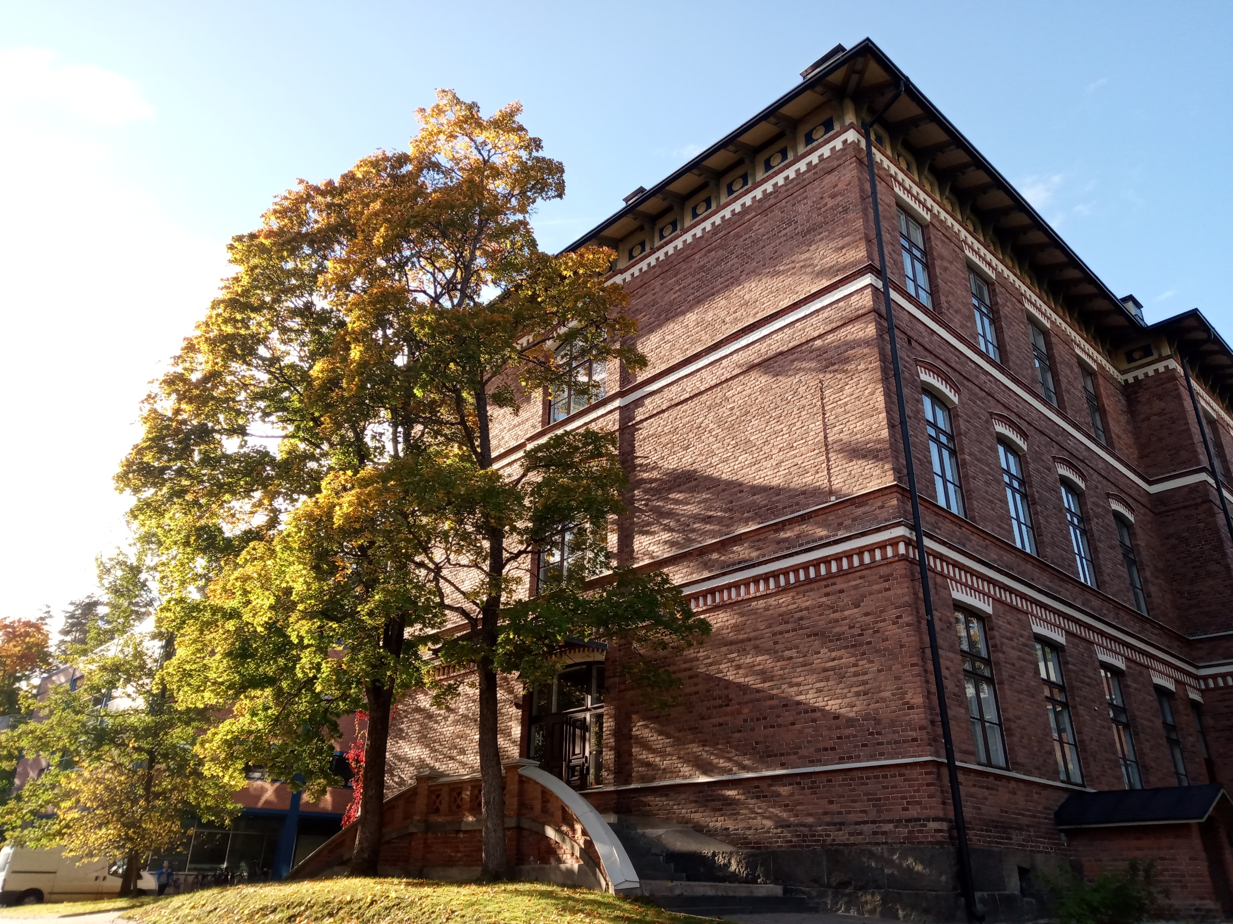
Historian opinnot Jyväskylän yliopistossa
Tuovi Konttinen ja Jesse Korhonen
Notes:
Kuvassa historian ja etnologian laitoksen rakennus eli tutummin Historica.

Slide 2
Ennen opintoja
Voit hakea opintopaikkaa jo nyt, vaikka menisit inttiin/sivariin
  Opintojen aloitusta voi myöhästyttää vuodella ase-/siviilipalveluksen perusteella
    Hieman epäselvä prosessi, mutta kannattavaa.
    Myös kesken opintojen voi käydä intissä, mutta ei suositeltavaa
Opinnot aloittaa samaan aikaan paljon eri ikäisiä ja taustaisia ihmisiä - älä stressaa tutustumista liikaa ja hyödynnä orientaatioviikko, voit saada jopa elinikäisiä kavereita

Slide 3
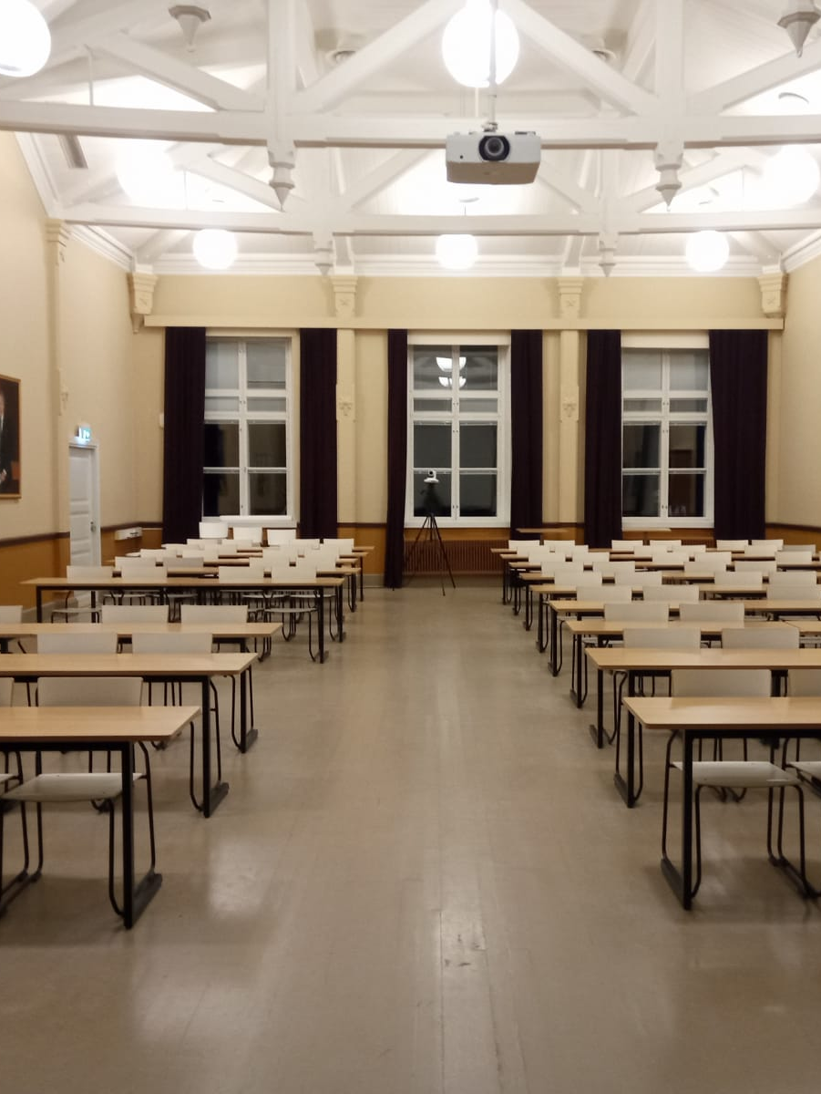
Mitä historian opiskelu käytännössä on?
Ei vain vuosilukuja ja kuninkaita!
Historia tutkii menneisyyden ilmiöitä ja tapahtumia
Yliopistossa lähinnä aineistojen käytön, historiantutkimuksen prosessien ja "historiallisen ajattelun" opiskelua tehtävien ja luentojen kautta
Jyväskylässä ei kronologista "antiikista nykypäivään" -opetusta, vaan aikakausien sijaan suurin osa kursseista käsittelee erilaisia teemoja
  Esim. Terveys, sairaus ja hyvinvointi ja Kriisit ja yhteiskuntien muutos
  Vain muutamat aikakausia käsitteleviä, esim. Varhaismoderni aika
Historian laitoksen kursseilla korkeat läsnäolovaatimukset (jopa 80-100%), etäopetusta opinnoissa on ollut todella vähän
Monet aineopintokursseista ovat englanninkielisiä
Arjen opiskelu koostuu luennoista, tieteellisten artikkelien lukemisesta, esseistä, lyhyistä tutkielmista ja tenteistä
Historica-rakennuksen H320 on historianopiskelijoille tuttu ja turvallinen luentopaikka

Slide 4
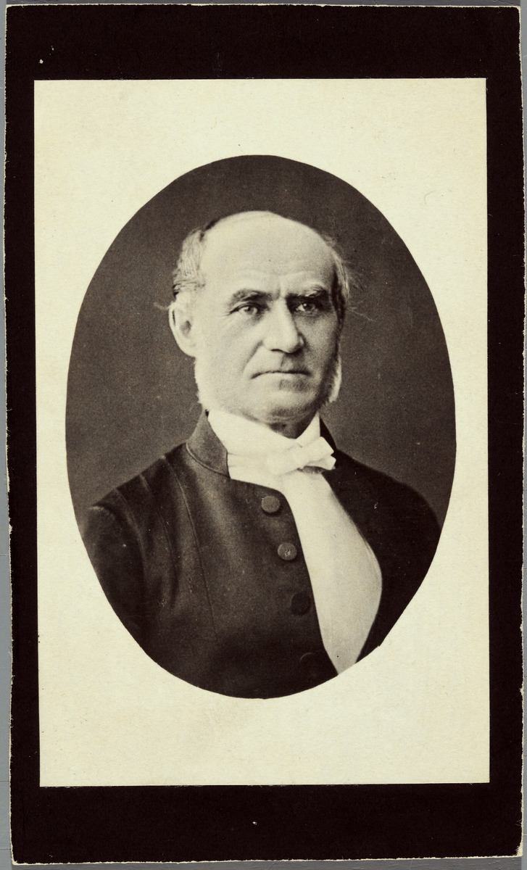
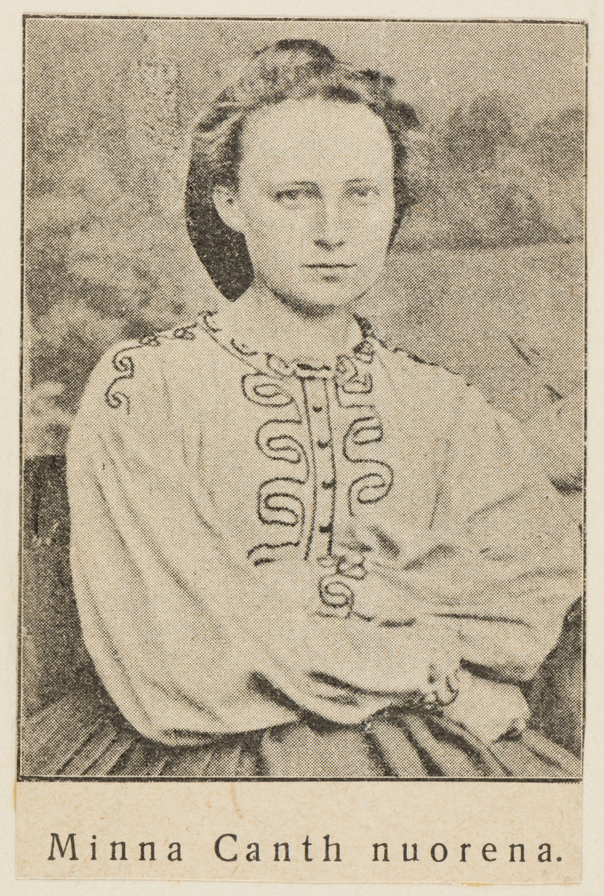
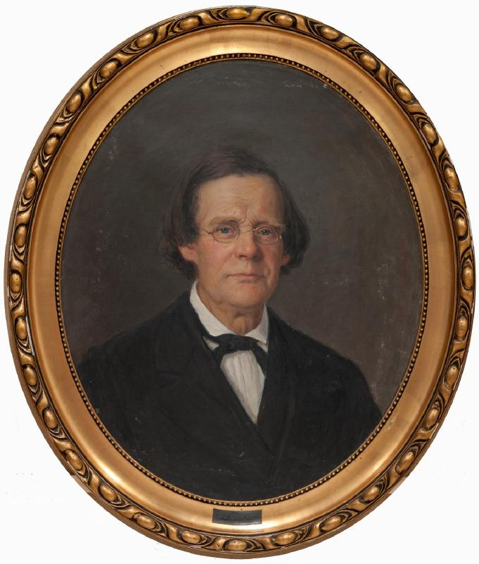
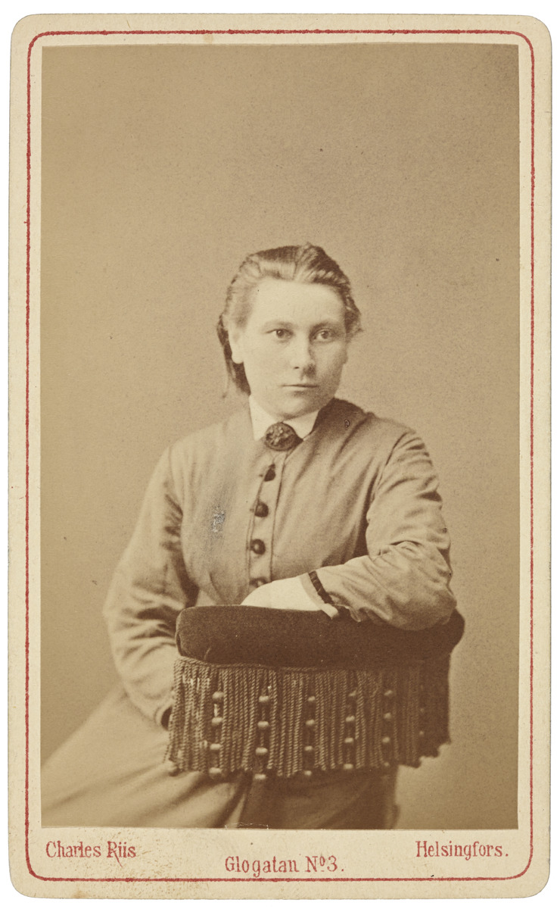
Jyväskylän tunnettuja historiallisia henkilöitä
Uno Cygnaeus
Minna Canth
Wolmar Schildt
Lucina Hagman
Näihin ja moniin muihin entisiin jyväskyläläisiin pääsee tutustumaan sekä kaupungin katukuvassa että myös yliopistolla (ja tietenkin myös historian opinnoissa).
  Esimerkiksi yliopiston kirjaston huoneet on nimetty Wolmar Schildtin keksimien sanojen mukaan.

Slide 5
Historian opiskelun tavoitteita
Opinto-oppaan mukaan historian opiskelussa oppii esimerkiksi:
  Analysoimaan ja ymmärtämään yhteiskunnallisia muutoksia
  Tulkitsemaan ajassa tapahtuneita muutoksia ja pohtimaan niiden merkityksiä yksilöille, yhteisöille ja yhteiskunnille
  Ymmärtämään miksi ja miten yhteisöt ja yhteiskunta ovat muodostuneet osana historiallisia, usein pitkäkestoisia ajallisia prosesseja
  Ymmärtämään sitä, kuinka mennyt vaikuttaa nykyisyydessä ja kuinka nykyisillä valinnoillamme voi olla pitkäkestoisia seurauksia
Lisäksi historian opiskelu antaa valmiudet
  tehokkaaseen tiedon löytämiseen
  tiedon lähdekriittiseen analysoimiseen ja siihen pohjautuvan uuden tiedon tuottamiseen.

Slide 6
Työllistyminen historialta
Alavaihtoehtoesimerkkejä:
Tutkija
Opettaja
Kouluttaja
Tiedottaja
Toimittaja
Arkistotyöntekijä
Museotyöntekijä
Hallintoalan työntekijä
Asiantuntija

Slide 7

Historian kandidaatintutkinto (180 op)
Pakollisia opintoja
  Historian perusopinnot 30 op (6 kurssia)
    Yleiskatsaus aihepiireihin ja historian tutkimukseen
  Pakolliset opinnot 25 op (5 kurssia)
    Käytännön asioita, kuten lähteiden käyttöä, historian menetelmiä ja
  Lisäksi mm. akateemiset tekstitaidot, monikielinen viestintä, akateeminen englanti ja opintojen suunnittelu
Erikoistumisopinnot (väh. 6 kurssia/30 op)
  Pakolliset sisällöt, min. 4 kurssia (20 op)
  Vapaavalintaiset, ei pakko ottaa, muuten siten, että 6 kurssia tulee täyteen
Vapaavalintaiset muut opinnot (sivuaineet) noin 80–90 op

Slide 8
Vapaasti valittavia opintoja (sivuaineita)
Yhteiskuntatieteet
Kulttuurien tutkimus (KUMU)
Kasvatustieteet
Taidekasvatuksen perusopinnot
Antiikin kulttuuri
Kieliä, esim. Saksa, venäjä, ranska, espanja, japani, kiina, latina...
Crisis and Security module
Aineistonhallinnan moduuli
Ja paljon muuta
Opinto-opas

Slide 9
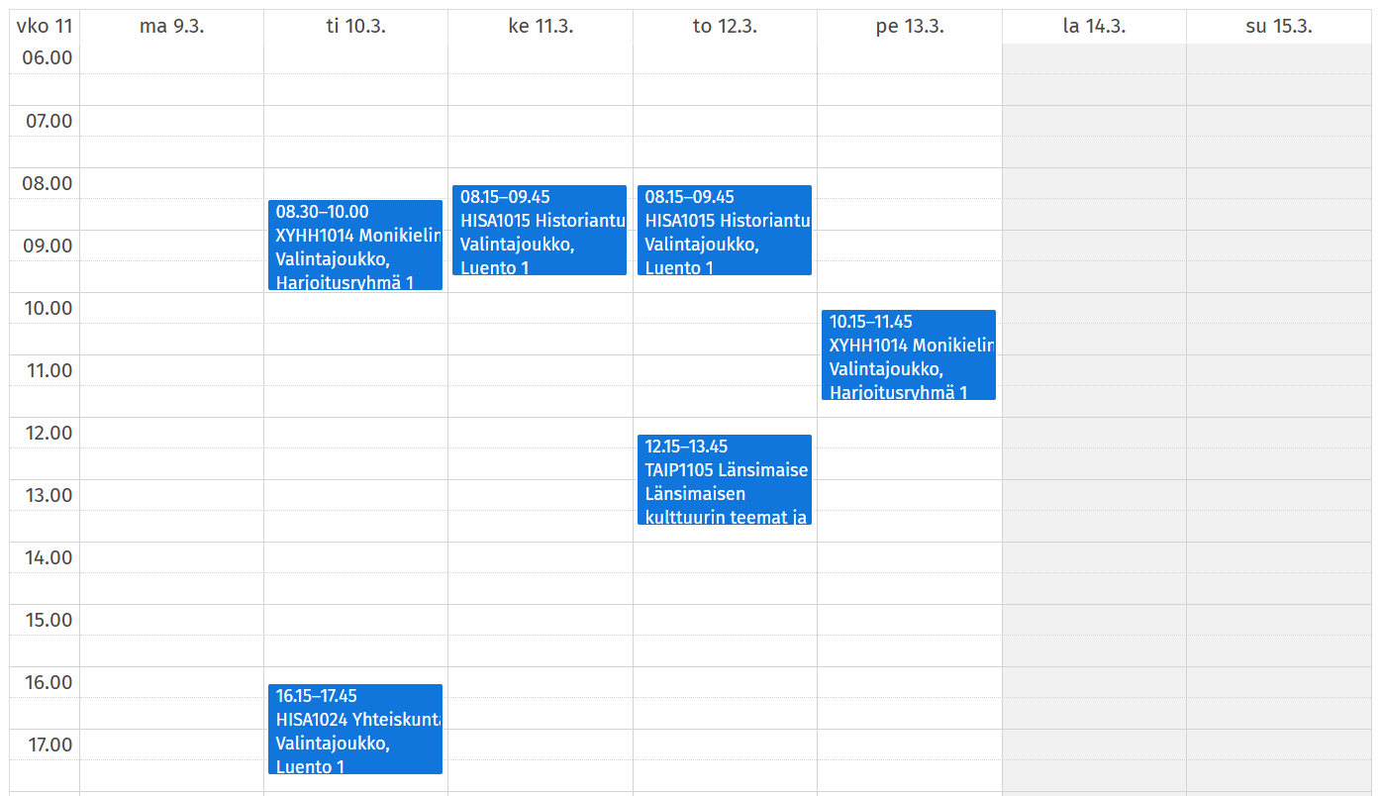
Esimerkki 2. vuoden lukkarista

Slide 10
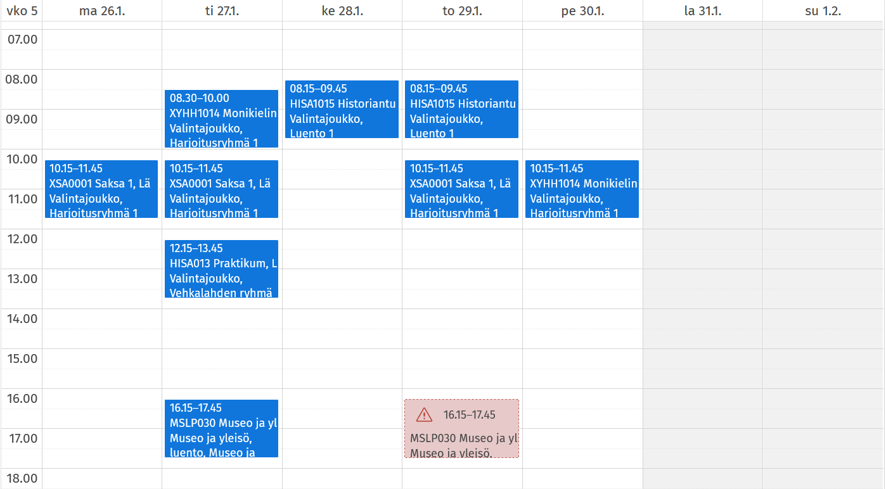
Esimerkki
2. vuoden lukkarista (w/ museologia)

Slide 11
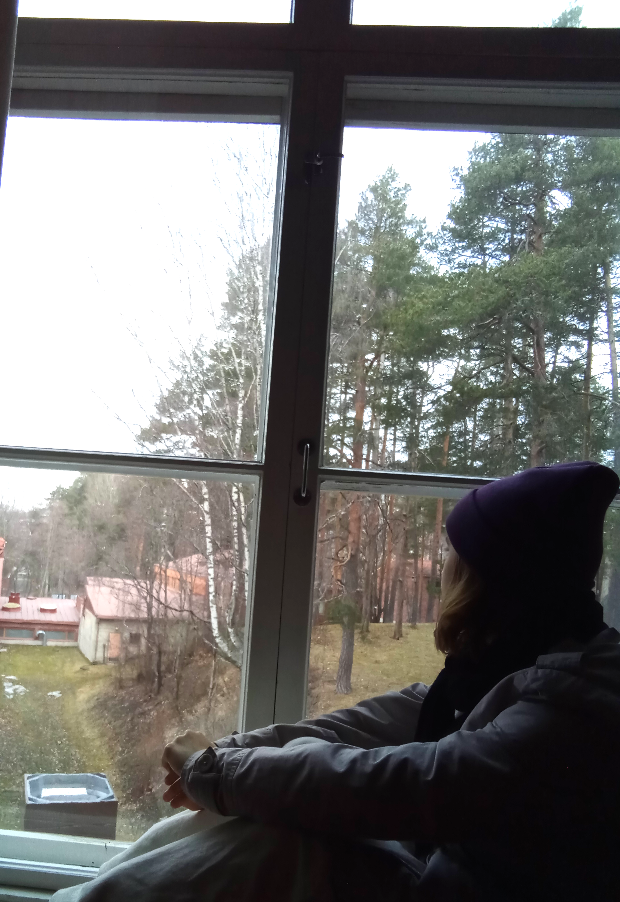
Opettajaopinnot
Kasvatustieteen perusopinnot aineenopettajille 25 op
  Vuorovaikutus ja yhteistyö
  Kestävä kasvatus ja yhteiskunta
  Tieteellinen tieto ja ajattelu
  Oppiminen ja ohjaus
  Osaaminen ja asiantuntijuus: orientoiva harjoittelu (AIKO)
Opintoihin haetaan yleensä 1. opiskeluvuonna, mutta niiden suorittaminen onnistuu myös myöhemmin
  Suoravalinta tai itsenäinen opiskelu
Yhteiskuntaopin aineenopettajan pätevyys 61 op
  Ei pakko opiskella kokonaan vielä kandivaiheessa
Perusopinnot ja myöhemmin maisterivaiheen syventävät opinnot antavat mahdollisuuden toimia historian ja yhteiskuntaopin opettajana

Slide 12
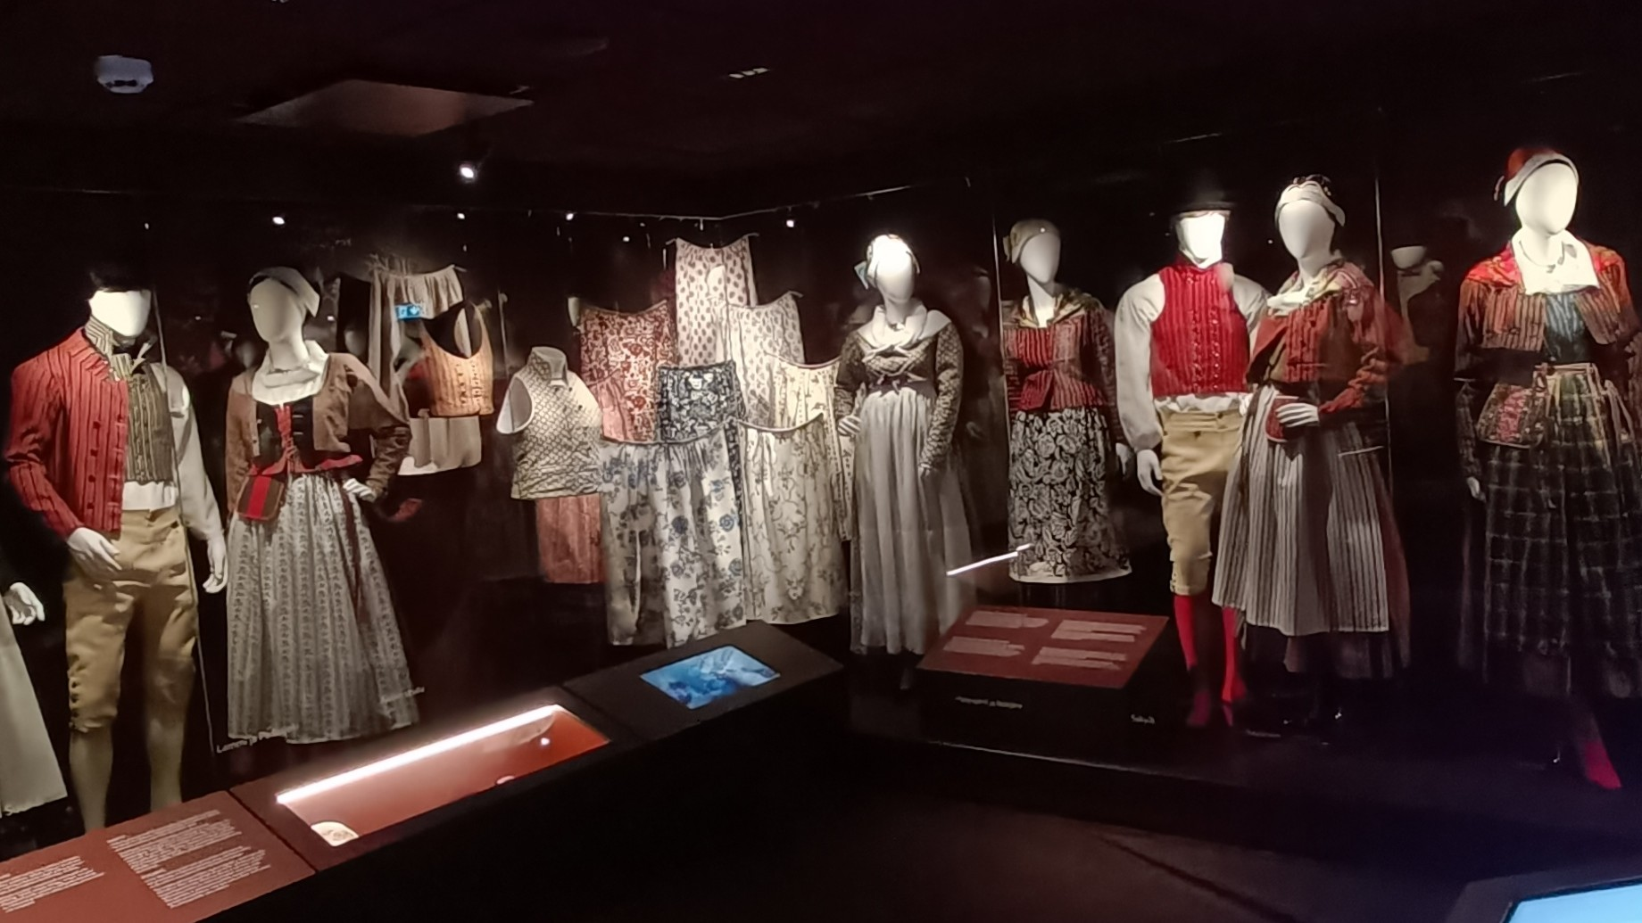
Museologian perusopinnot
Kolme kurssia + työharjoittelu
Yhteensä 25op
  Johdanto museologiaan (5op)
    Museologian historiaa ja teoriaa
  Kokoelmatyö (6op)
    Kokoelmien rooli museoissa
    Nykytallennusharjoitus
  Museot ja yleisö (6op)
    Museoiden ja yleisön interaktio, mitä yleisö tarkoittaa museolle
    Museoanalyysi ja museopedagoginen tehtävä
  Työssäoppiminen I (8op)
    180 tuntia museossa (n. 1-2kk)
    Jyväskylässä yleensä palkatonta, mutta muualla voi myös palkallista

Slide 13
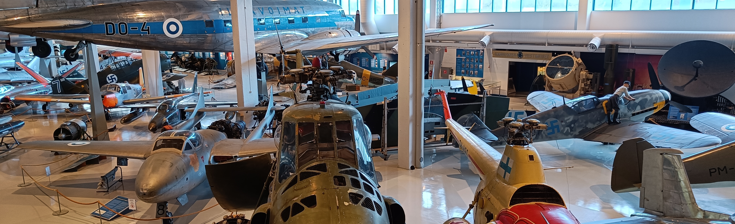
Milloin ja miksi opiskella museologiaa?
Jos museoala kiinnostaa tai haluaa päästä museoon töihin
  Ei vain aspahommia, vaan näyttelyn suunnittelua, arkistonhoitoa ja muuta
    Konservointityö ei kuitenkaan museologian alaista, vaan oma aineensa ammattikorkeassa
Museolaki 2019/314, 5 §:
  Mitä museolta edellytetään, että se saa valtion tukea
    Kohta 10: "museolla on vähintään kaksi päätoimisessa palvelussuhteessa työskentelevää museoalan asiantuntijaa, joista toinen voi olla samalla museon johtaja ja joilla on soveltuva korkeakoulututkinto sekä suoritetut museologian perusopinnot"
Suositeltavaa opiskella kandin 1. tai 2. vuonna

Slide 14
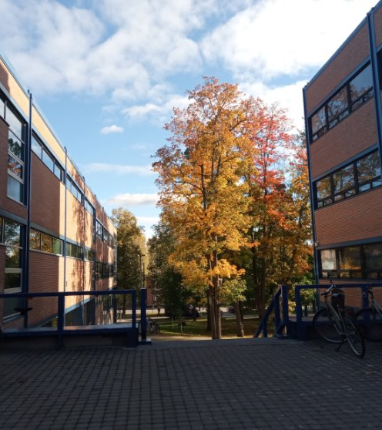
Opintojemme tulevaisuutta
Ensi vuonna kandi ja haku maisteriopintoihin (voi vaikka vaihtaa tutkinto-ohjemaa, jos haluaa)
  Kandin aihetta ei tarvitse tietää vielä yliopistoon tullessa, tai edes 2. vuonna
  Kandia työstetään n.½-1v
  Kandityön pituus n. 25-30 sivua hyvin rajatusta aiheesta
    Vertaa: kurssiessee yleensä 5-6 sivua
Maisteri 2 vuotta 120 op
  Syventäviä aineopintoja, uusia (tai vanhoja) sivuaineita
  Pro gradu -työ on kandia laajempi, pituus n. 100 sivun paikkeilla

Slide 15
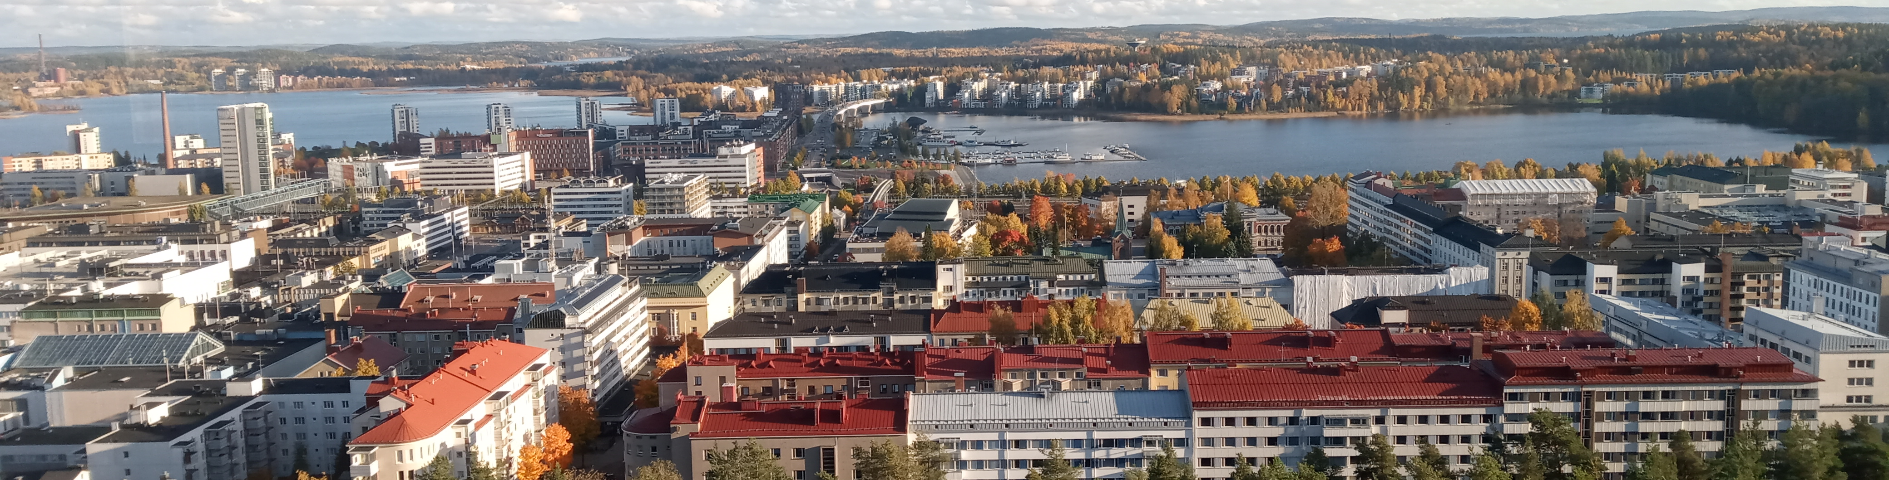
Opiskelija-asuminen
Opintorahaa noin 527 €/kk + mahdollisuus opintolainaan
Jyväskylässä on laaja asuntotarjonta, ja itselle sopiva kämppä on suhteellisen helppo löytää verrattuna esimerkiksi Helsinkiin
Esimerkkivuokrat:
  KOAS Korttelikylä, 27,5m² yksiö, vuokra 506,12€ (2026)
  KOAS Letkut, 51m² kahden hengen solu, vuokra 372,18€ (2026)
  KOAS:n asunnoissa sähkö, vesi, lämmitys, pesula, yleiset saunat ja yhteistilat kuuluvat vuokraan. Yksityisillä vuokranantajilla näistä voi joutua maksamaan lisämaksua.
    Esim. Yksityiseltä: 34m² yksiö, Vuokra 495€/kk, vesi käytön mukaan, sähkö omalla sopimuksella. Lisäksi vuokravakuus, jota ei KOAS:illa ole.
Opiskelijaravintoloiden lounas 3,10€
JYY jäsenmaksu 76€/lukuvuosi, YTHS maksu 70,70€/vuosi

Slide 16
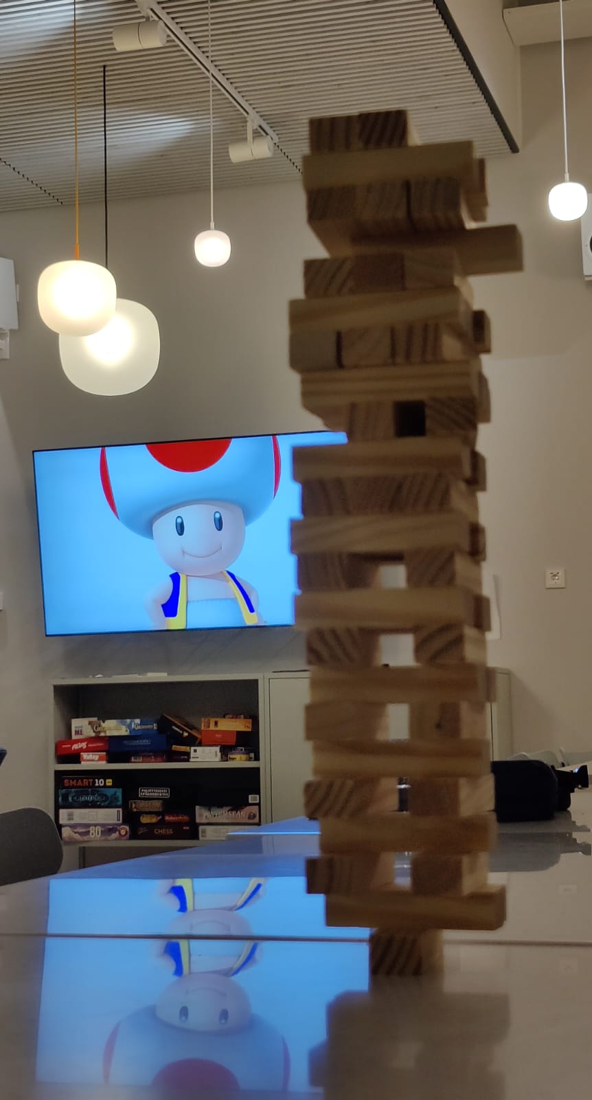
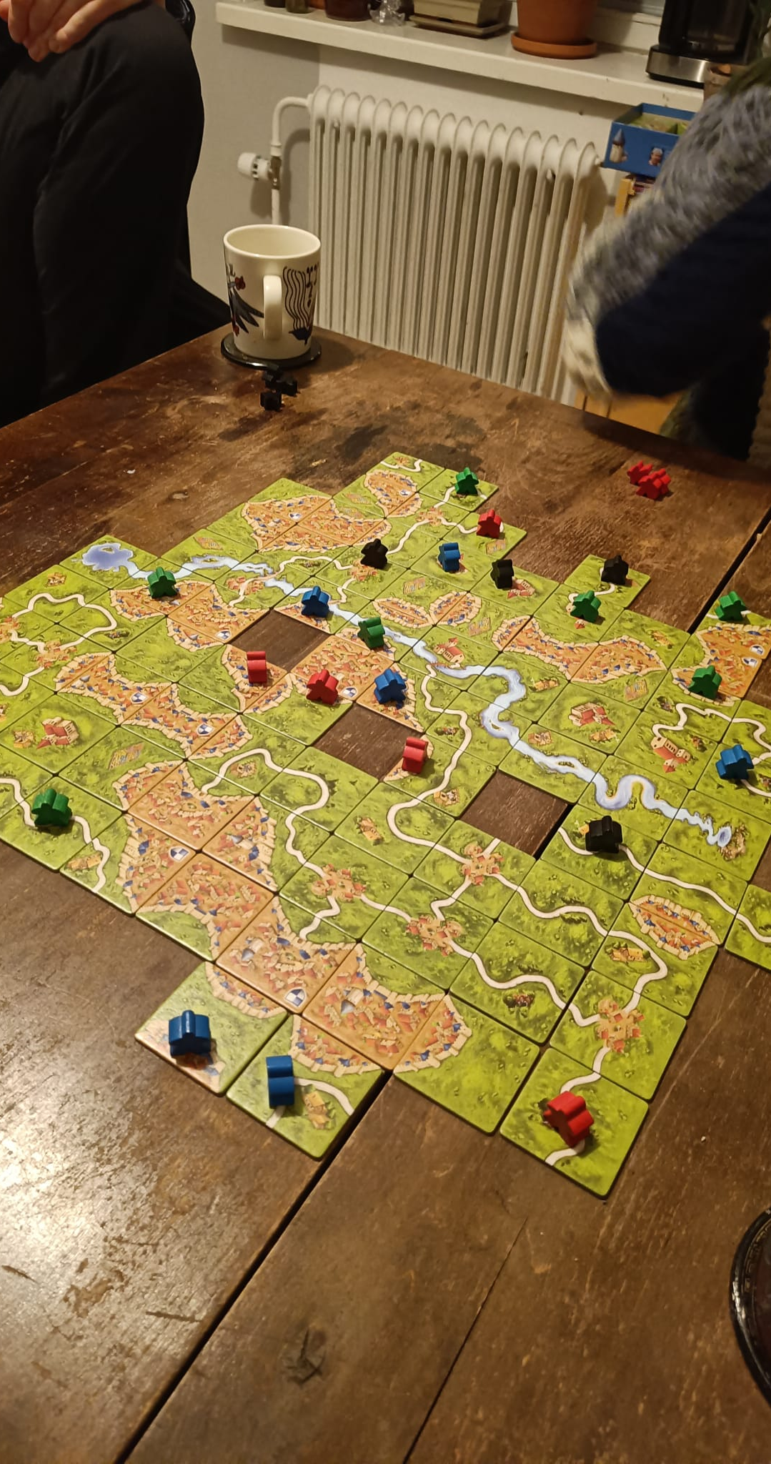
Opiskelijaelämää laajemmin
Kannattaa tutustua opiskelukavereihin, yhdessä opiskeleminen on sekä hyödyllistä että hauskaa!
  Huom! Tutustuminen ei vaadi tapahtumissa kiertämistä, vaan porukkaan voi tutustua myös juttelemalla luentojen jälkeen esimerkiksi opiskelijalounaalla.
Opiskelijatapahtumia on joka lähtöön, myös holittomia!
  Esimerkkinä museoapprot ja opiskelijaravintola-approt
Historian ainejärjestö Tosine ry (https://tosine.fi/)
  Tapahtumia, haalarit, alennuksia, jne
  Jäsenmaksu 15€
Opintojen ohessa saattaa olla vaikeaa käydä töissä, mutta ei mahdotonta.
  Kesällä voi käydä töissä tai tehdä opintoja ja saada siten opintotukea

Slide 17
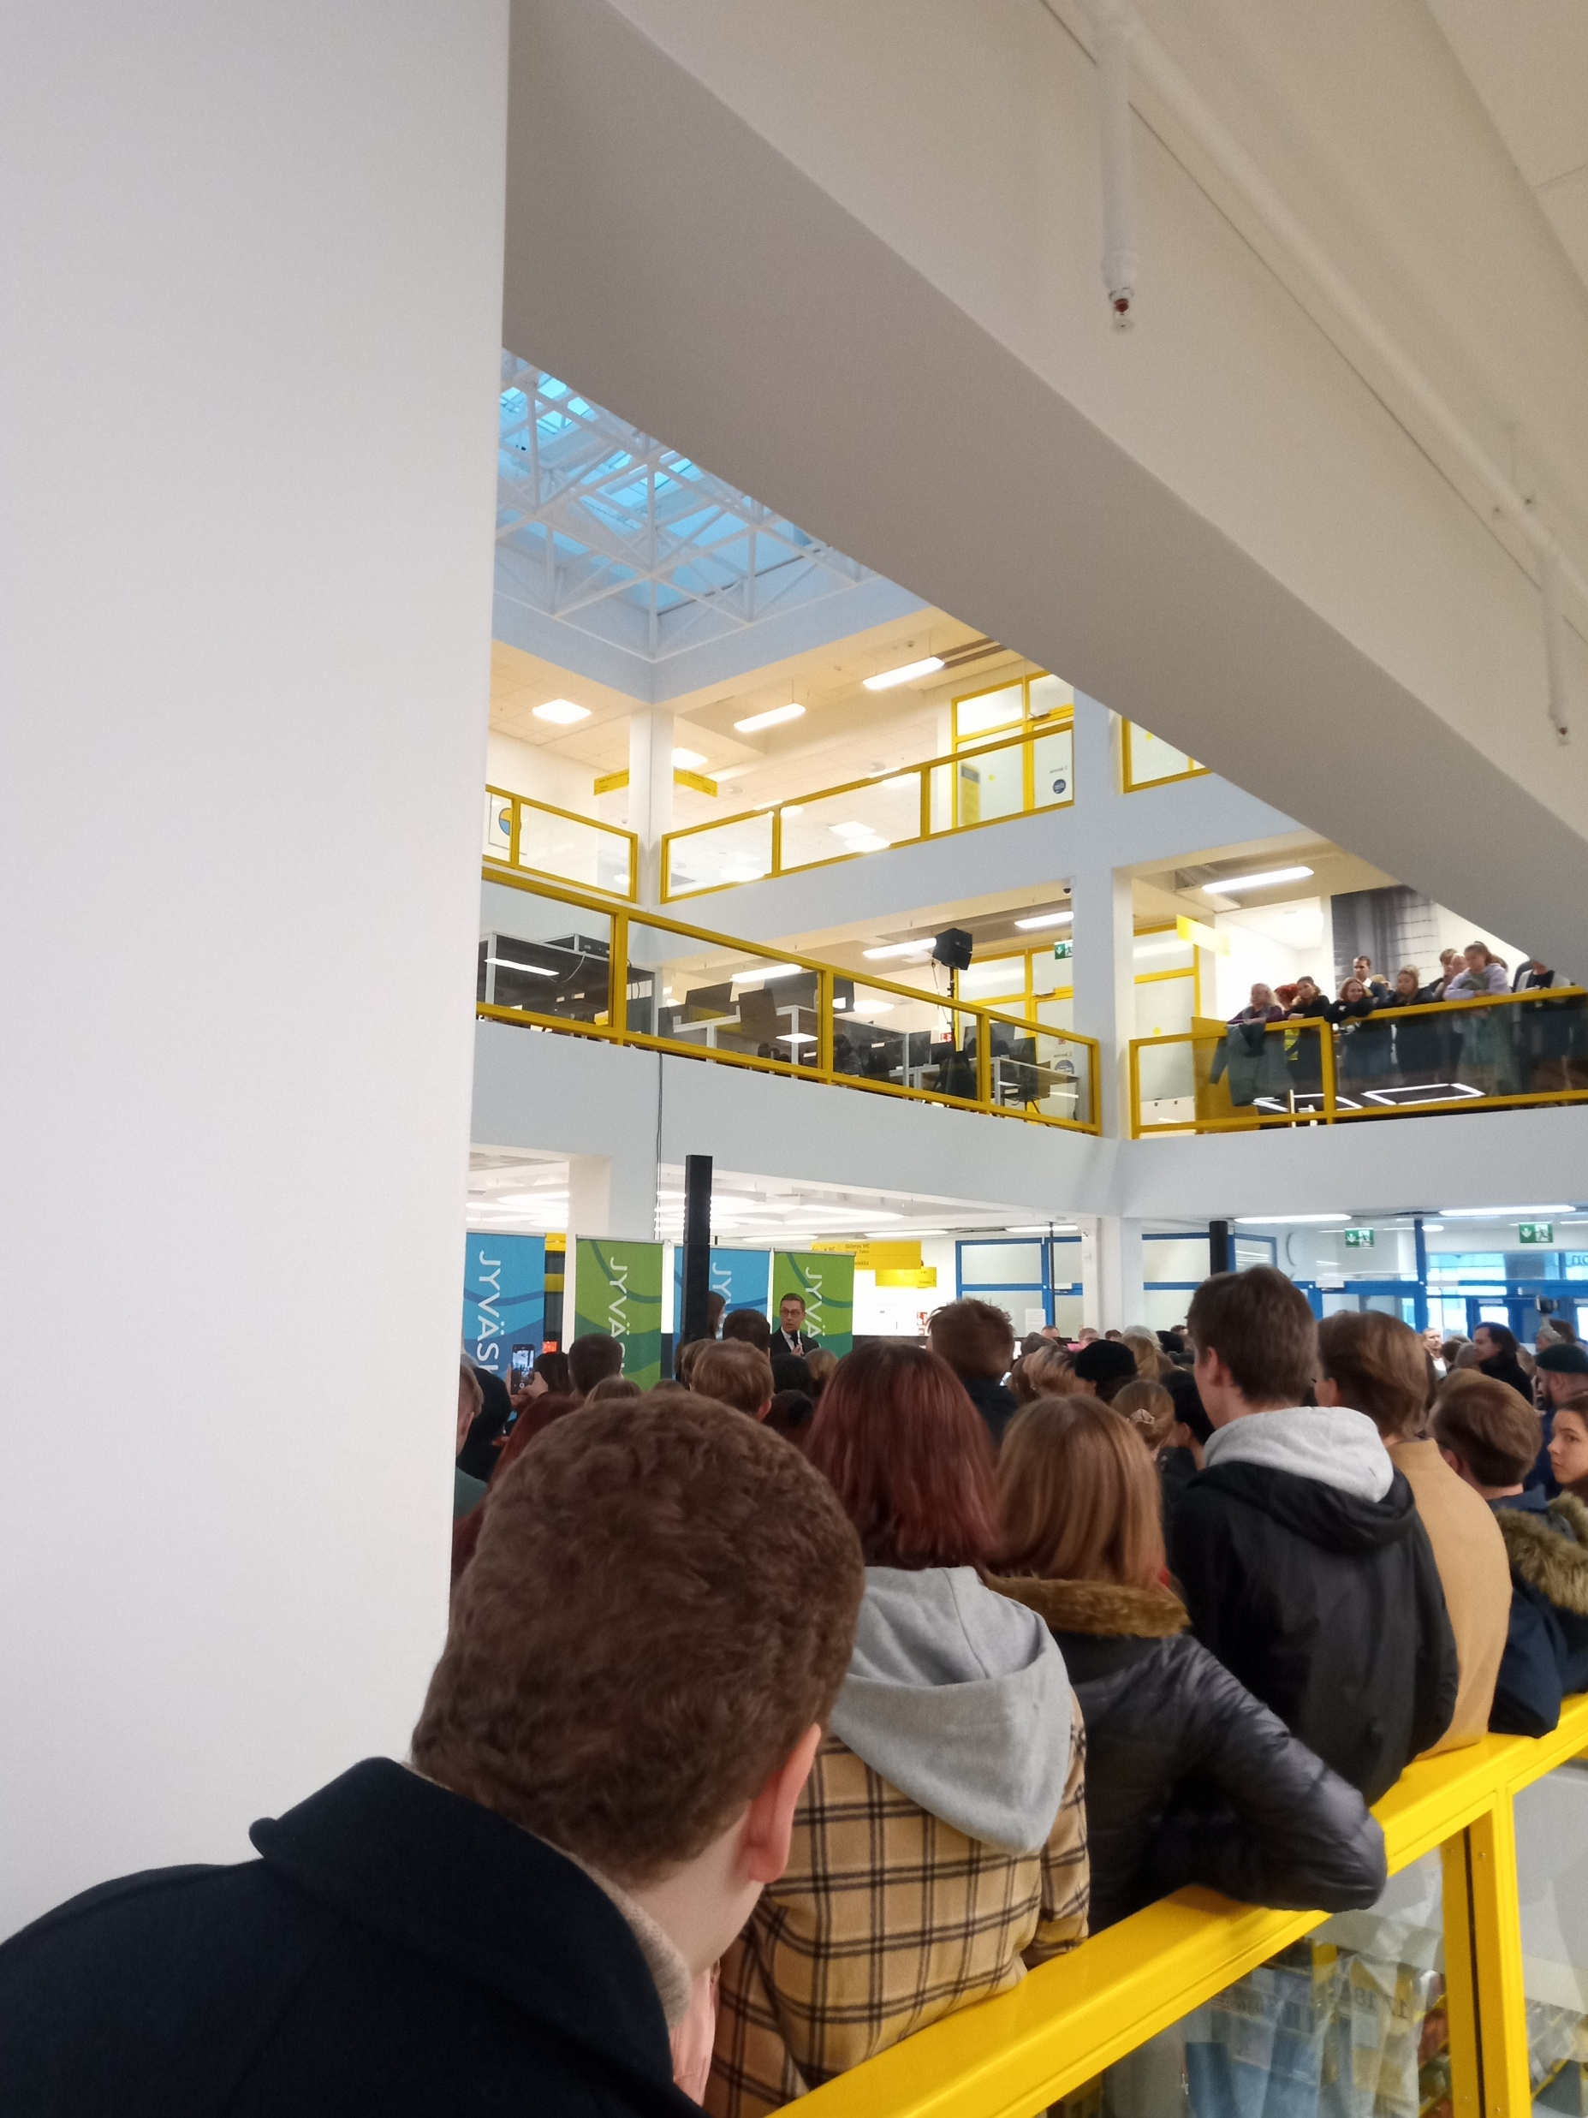
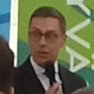
Muuta opiskeluun ja yliopistoelämään liittyvää
Yliopisto-opiskelussa oman alan tutkimus ja tiedekupla tulee hyvin tutuksi
Yliopistossa tapahtuu kaikenlaista muutakin kuin vain opiskelua: esimerkiksi presidentti Stubb vieraili yliopistolla viime vuonna

Slide 18
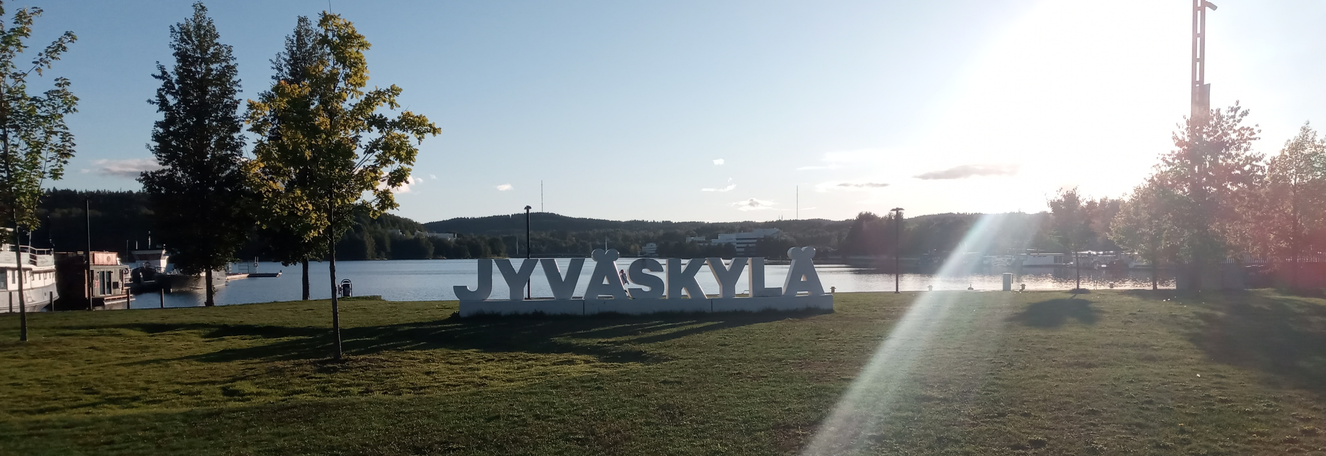
Kysymyksiä, heräsikö tunteita tai ajatuksia?

Slide 19

Kiitos!

